Slide 1
第 五 章 相交线与平行线
第五章 相交线与平行线
5.4 平 移

Slide 2
学 习 目 标
理解平移的概念及决定因素.（难点）
1
会找出平移前后图形中对应点、对应角和对应线段.
2
掌握平移的性质及其运用.（重点）
3

Slide 3
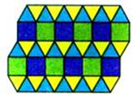
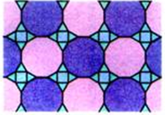
新课导入
图片引入
观察上面几组美丽的图案，它们有什么共同的特点？能否根据每幅图中的一部分绘制出整幅图案？

Slide 4
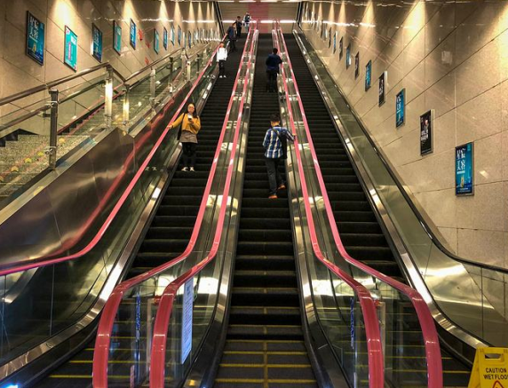
这些运动有什么共同的特点？

Slide 5
知识讲解
★ 平移的相关概念
探究 如何在一张半透明的纸上，画一排形状和大小都如图所示的雪人呢？请把你的方法与同伴交流后动手画图．

Slide 6
思考：“雪人”的形状、大小、位置在运动前后是否发生了变化？
形状不变，大小不变，位置改变
平移的概念：在平面内，将一个图形沿某个方向移动一定的距离，这样的图形运动称为平移.

Slide 7
试一试：判断下面几组图形运动是不是平移？
A
×
B
×
C
√
D
×

Slide 8
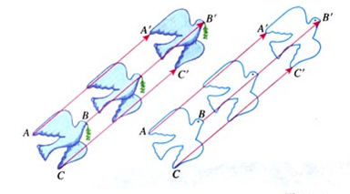
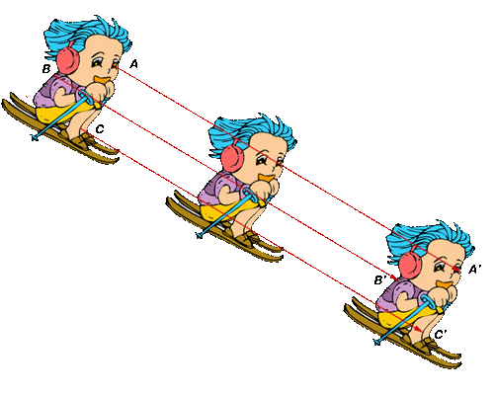
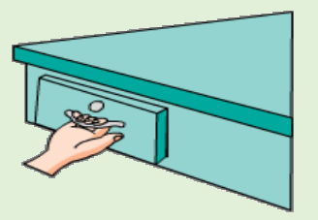
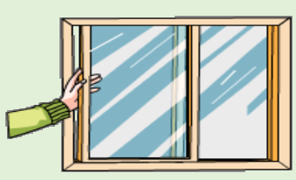
★ 平移的性质
问题：我们先观看以下几种生活现象，再想一想平移是由什么决定的？
1.图形的平移不一定是水平的，也不一定是竖直的.
2.图形的平移由移动的方向和距离决定.

Slide 9
试一试：如图，平移三角形ABC，得到△DEF. 分析两个图形中的对应关系.
点 A、B、C的对应点分别是D、E、F；
线段AB、AC、BC的对应线段分别是DE、DF、EF.
A
D
B
E
C
F

Slide 10
A
D
B
E
C
F
思考：上面图形中AD、BE、CF都有怎样的关系？
线段AD、BE、CF平行且相等.

Slide 11
图形平移的基本性质：
平移的两个图形形状和大小完全相同
②对应线段平行(或在同一
直线上)且相等；
几何符号语言：
∵三角形ABC平移得到三角
形DEF，
∴AB∥DE，AC∥DF，
BC ∥EF(或共线)，
AB=DE，AC=DF，BC=EF，
AD∥BE∥CF(或共线)，
AD=BE=CF.
A
D
B
E
C
F
A
D
B
C
E
F
③各对应点所连线段平行
(或在同一直线上)且相等；

Slide 12
例1 如图，AB∥CD，AD∥BC，DE⊥AB于E点．将三角DAE形平移，得到三角形CBF．
⑴请画出平移后的三角形CBF ．
⑵写出平移前后的对应顶点和对应相等的边．
D
C
对应顶点：
点D和点C，
点A和点B，
点E和点F.
A
E
B
F
对应边：
AD=BC, AE=BF, DE=CF

Slide 13
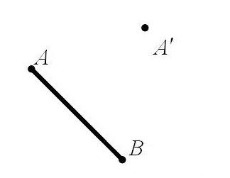
★ 平移作图
如图，已知线段AB，平移线段AB，使端点A 平移到A'，你能作出线段AB平移后的图形A'B′吗？
⑴要想平移整条线段，需要把握上哪些关键的点？
⑵平移的方向是什么？
⑶平移的距离是谁的长度？
⑷根据平移的性质特征如何确定B点移动后的位置B′点？

Slide 14
平移一个图形的基本方法:
①先确定被平移图形的特殊点；
②再过特殊点沿平移的方向作出平行线;
③在平行线上分别截取特殊点移动的距离，确定特殊点平移后的位置；
④连接平移后的各点成图．
A'
A
B'
B

Slide 15
例2 如图，平移三角形ABC，使点A移动到点A’，画出平移后的三角形A’B’C’．
l₁
B′
A′
A
l₂
B
C′
C
解：连接AA′，过点B、C两点分别做AA′的平行线l₁、l₂，
在l₁、l₂上分别截取BB′=CC′=AA′，
则B′、C′是B和C的对应点，连接A′、B′、C′即可．

Slide 16
随堂训练
1.平移改变的是图形的 （ ）
A. 位置 B. 大小
C. 形状 D. 位置、大小和形状
2.经过平移，对应点所连的线段 （ ）
A. 平行
B. 相等
C. 平行(或在同一直线上)且相等
D. 既不平行,又不相等
A
C

Slide 17
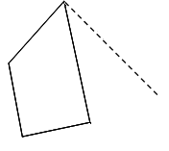
3.如图，经过平移，四边形ABCD的顶点A移动到点A′，作出平移后的四边形．
A
B
A′
D
C
B′
D′
C′

Slide 18
4. 如图是一块长方形的草地, 长为21m.宽为15m. 在草地上有两条宽为1米的小道,长方形的草地上除小道外长满青草.求长草部分的面积为多少?
1m
D
A
A
1m
D
1m
15m
1m
15m
B
C
B
C
21m
21m
图 1
图 1
解：长草部分的面积=(21-1)×(15-1)=280(m²).

Slide 19
5.如图是一块长方形的草地, 长为21米.宽为15米.在草地上有一条宽为1米的小道,长方形的草地上除小道外长满青草.求长草部分的面积为多少?
A
1m
D
15m
B
C
21m
解：长草部分的面积=(21-1)×15=300(m²).
思路点拨：平移构成规则图形.

Slide 20
课堂小结
平移的概念
平移前后图形的形状和大小,完全相同
对应线段平行(或在同一直线上)且相等
平移
平移的性质
各对应点所连线段平行(或在同一直线上)且相等
关键在于按要求作出对应点；
然后，顺次连接对应点即可
平移作图

